Slide 1
TQC+ Android行動裝置應用程式設計認證解題說明_104(中) 計算 BMI 值
李育丞老師

Slide 2
計算 BMI 值
題目說明： 開啟COM.TQC.GDD01專案，設計『計算 BMI 值』應用程式。在輸入性別、身高及體重後，按下『計算』按鈕，在 Activity 中運用 Intent 傳遞資訊並啟動另一個 Activity，並計算 BMI 值，請依下列題意完成作答。

Slide 3
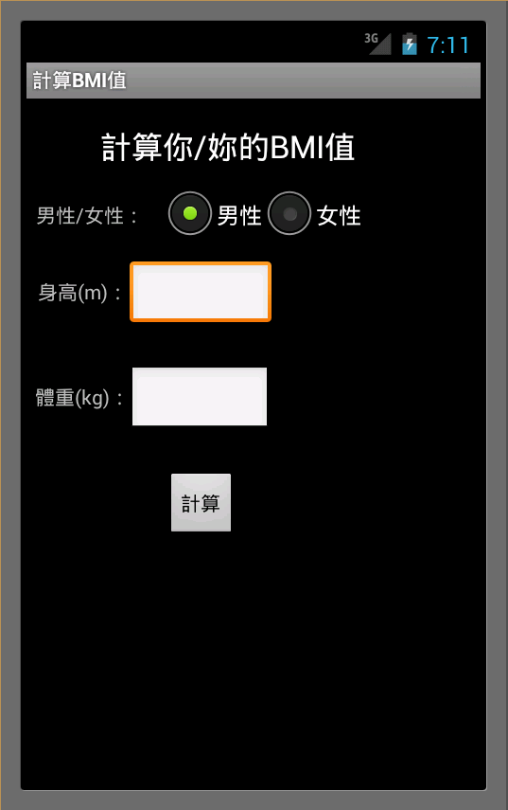
計算 BMI 值
題目說明 (參考圖)

Slide 4
計算 BMI 值
設計說明：
請設計兩個 Activity，程式執行時，首先進入第一個 Activity (GDD01.java)。
請於 GDD01.java 定義兩個僅可單選的 RadioButton，以便選擇男性或女性，兩個 EditText 供使用者輸入身高及體重，一個 Button 控制項其 String 值設定為【計算】，其餘 TextView 控制項顯示如參考圖所示。
res/layout/main.xml 定義第一個 Activity 所有物件，請依參考圖定義產生使用者畫面。
於 Activity1 (GDD01.java) 中，以 EditText 定義文字框，資料型態設定為 decimal，可輸入小數點。於第一個 Activity 點選『計算』後，將所輸入的數值資料帶至第二個 Activity (GDD01_Child.java)。
第二個 Activity 接收資料後即開始計算比對。並以兩個 TextView 分別顯示 BMI 值與建議事項。按『回上一頁』按鈕，結束此 Activity，回到上一個 Activity。

Slide 5
計算BMI值
設計說明：
res/layout/mylayout.xml 定義第二個 Activity 所有物件。
res/values/strings.xml 記錄第一個 Activity 的變數名稱及內容， res/values/advice.xml 記錄第二個 Activity 的計算結果建議事項，string.xml 與 advice.xml 已定義好程式內所需使用的文字。
BMI 值 = 體重(公斤)/((身高(公尺)*身高(公尺))。男性標準：BMI 介於 20~25，女性標準：BMI 介於 18~22。
若計算的結果小於最小標準值，則第二個 Activity 顯示【您該多吃點】，介於標準值範圍內，顯示【體型很棒喔】，若計算結果大於最大標準值，顯示【您該少吃些，並多多運動】。

Slide 6
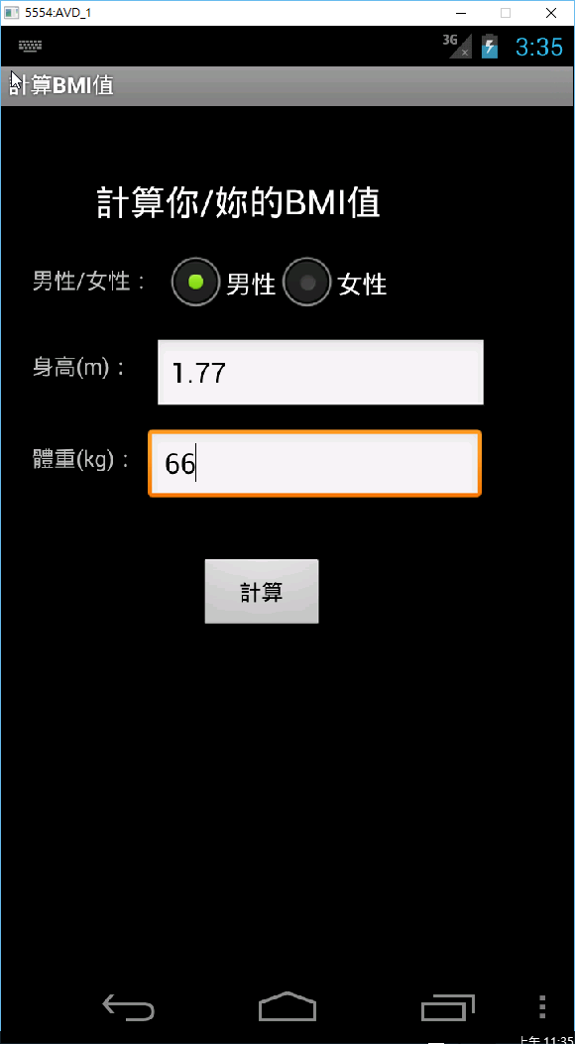
計算 BMI 值
執行結果參考畫面： 於第一個 Activity 中，以 EditText 定義文字框，資料型態設定為 decimal，可輸入小數點。

Slide 7
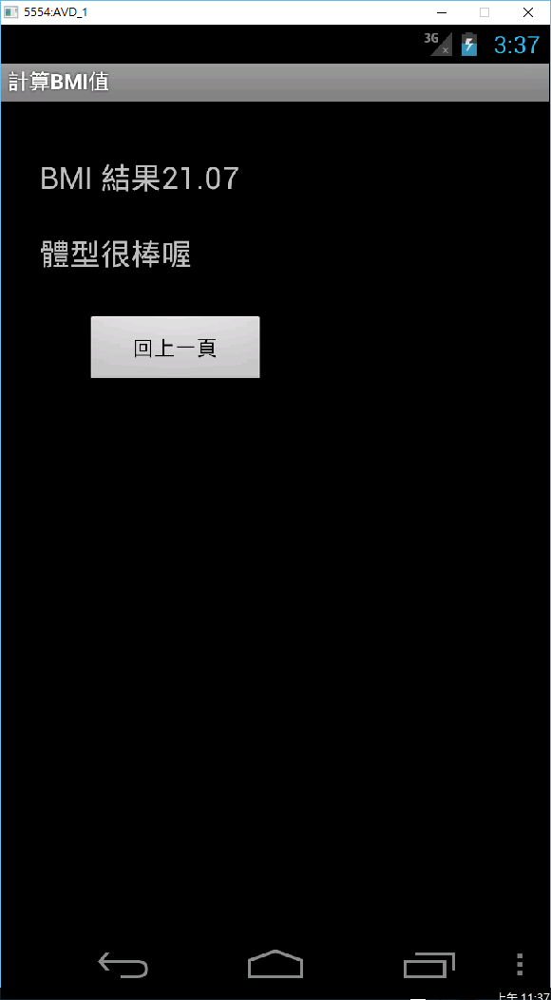

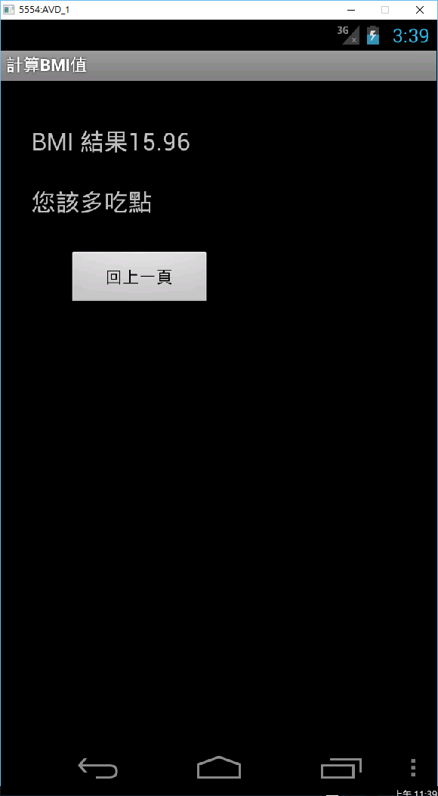
計算 BMI 值
執行結果參考畫面： 若計算的結果小於最小標準值，則第二個 Activity 顯示【您該多吃點】，介於標準值範圍內，顯示【體型很棒喔】，若計算結果大於最大標準值，顯示【您該少吃些，並多多運動】。

Slide 8
計算 BMI 值
自行測試程式是否達成下列結果：
如參考圖所示，畫面元件依 res/layout/mylayout.xml、 res/layout/main.xml 的定義正確顯示。
正確使用 res/values/strings.xml、 res/values/advice.xml。
第一個 Activity 中，以 EditText 定義文字框，資料型態設定為 decimal，可輸入小數點。
程式將輸入資訊由 Activity 傳入另一個 Activity，在第二個 Activity 計算結果，顯示 BMI 值與建議事項。
點選『回上一頁』按鈕，結束此 Activity，回到上一個 Activity。

Slide 9
計算 BMI 值
評分項目：
項目 | 配分
畫面元件依 res/layout/mylayout.xml、 res/layout/main.xml 的定義正確顯示，各個物件及其屬性設定與參考圖相同。 | 4
正確使用 res/values/strings.xml、 res/values/advice.xml。 | 2
第一個 Activity 中，以 EditText 定義文字框，資料型態設定為 decimal，可輸入小數點。 | 2
程式將輸入資訊由 Activity 傳入另一個 Activity，在第二個 Activity 計算結果，顯示正確 BMI 值與建議事項。 | 8
點選【回上一頁】按鈕，結束此 Activity，回到上一個 Activity。 | 4
總 分 | 20

